Slide 1

Tunneln von Nachrichten innerhalb von Massagebroker basierten Protokollen
Fachpraktikum 63585
IT-Sicherheit, IT-Forensik und Datenschutz
Gruppenarbeit
Per Hüpenbecker
Carsten Lenzen
Robin Wetzlar

Slide 2
Inhalt
Vorstellung Protokolle Corba / MQTT
Systemdesign
Softwareaufbau
Softwareablauf
Testszenarien inkl. Ergebnisse
Fazit

Slide 3
Vorstellung Corba
Common Object Request Broker Architecture
kein Protokoll im herkömmlichen Sinne,
Standard für eine Middlewarearchitektur
unabhängig von Programmiersprache, Betriebssystem oder Hardwareplattform
basiert dabei auf TCP/IP
Einsatzgebiete
Altsysteme
Echtzeit- und embedded Systeme (z.B. Luft- und Raumfahrt)
Heterogene und komplexe IT-Landschaft

Slide 4
Vorstellung MQTT
Message Queuing Telemetry Transport
schlankes, offenes Nachrichtenprotokoll
speziell für die Machine-to-Machine-Kommunikation im Internet of things
Ziel: effiziente Übertragung von Daten in Umgebungen mit begrenzter Bandbreite, hoher Latenz oder unzuverlässigen Netzwerkverbindungen
Einsatzgebiete
SmartHome und Gebäudeautomatisierung
Telemetrie und Sensornetzwerke (z.B. Öl- und Gasindustrie)
Gesundheitswesen (Wearables)

Slide 5
Entscheidung
Auswahl
MQTT als Trägerprotokoll
Begründung
Hauptaugenmerk auf effiziente Nachrichtenübertragung
mehr Berührungspunkte mit dem alltäglichen Leben

Slide 6
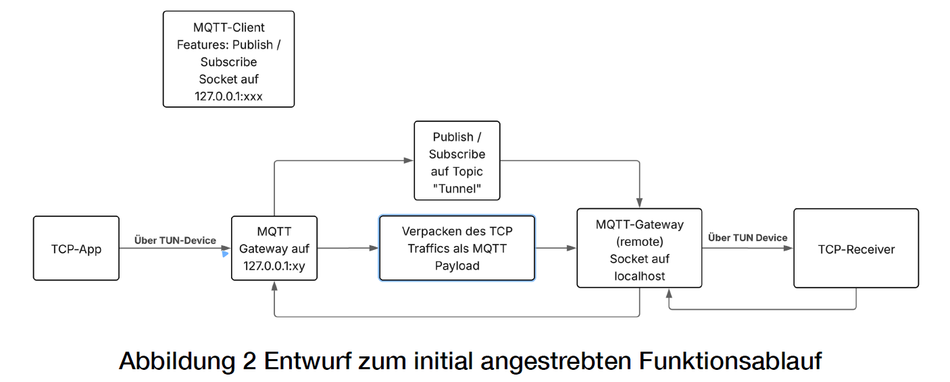
Systemdesign

Slide 7
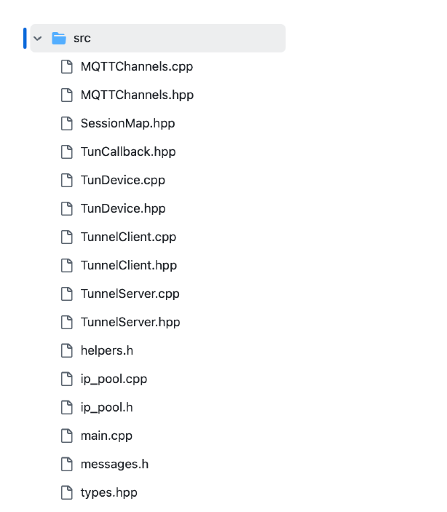
Softwareaufbau
Modularer Aufbau
helpers.h
→ Hashfunktion (SHA256)
ip_pool.h / ip_pool.cpp
→ Management potentiellen IP-Pools
TunClient
→ Richtet Tun-Device als Client ein
TunServer
→ Richtet Tun-Device als Server ein

Slide 8
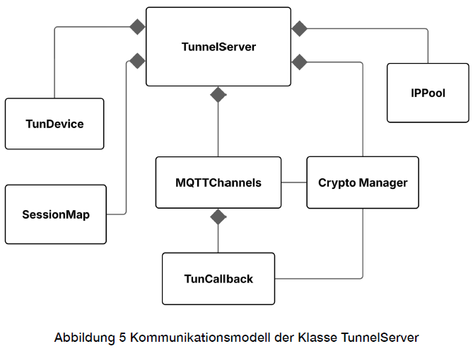
Softwareablauf (Start)
Server
konfiguriert TUN-Interface
aktiviert IP-Forwarding
Verbindung MQTT Command- und Data-Channel
startet einen separaten Thread
Neue Clients
Aufnahme via Command-Channel per eigenem Handshake-Protokoll
Dynamische IP-Vergabe aus IPPool
Erzeugen individueller MQTT-Topics
Sicherung Session Daten threadsafe in der SessionMap

Slide 9
Softwareablauf (Betrieb)
Server liest IP-Pakete aus TUN-Interface
ermittelt Client-Session
veröffentlicht Daten auf MQTT-Topic
Optional: Verschlüsselung per CryptoManager

Slide 10
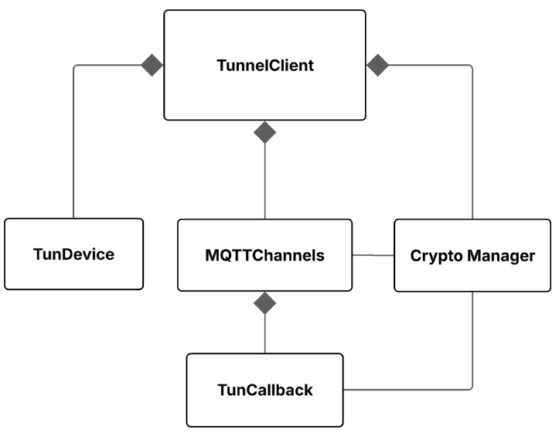
Softwareablauf
TunnelClient →
MQTT-basierten Tunnel-Client,
der Netzwerkpakete über lokales TUN-Interface liest
und über MQTT an einen Tunnel-Server überträgt.
Auf Clientseite
Einrichtung
Betrieb
Auf- u. Abbau einer Tunnelsitzung

Slide 11
Softwareablauf
Client verbindet sich mit Command-Channel eines TunnelServers,
Session-Aushandlung
Verbinden mit Data Channel
starten separater Thread,
Optional: Verschlüsselung per CryptoManager
Beim Stoppen wird
Senden Termination-Message
Schließen MQTT-Verbindungen

Slide 12
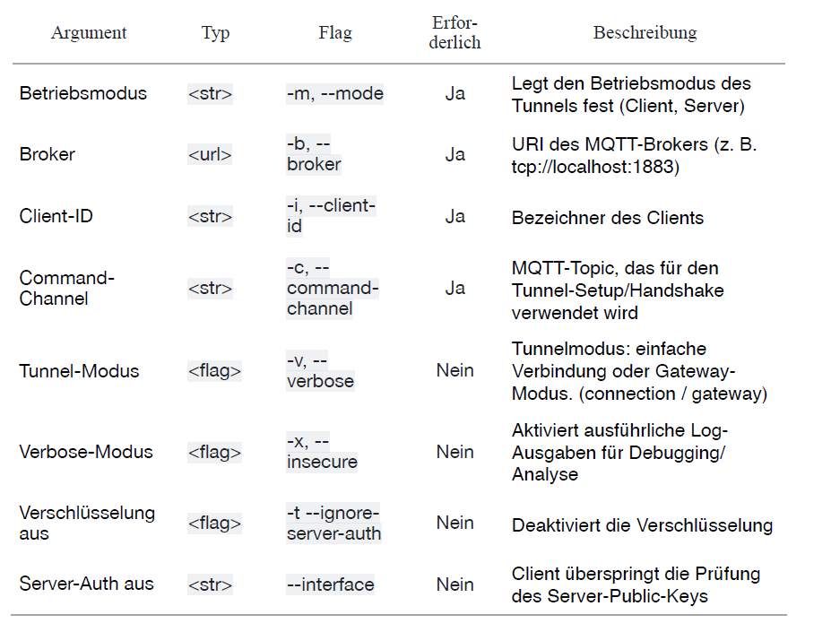
Softwareaufruf
sudo ./mqtt_tunnel [ARGUMENTS]

Slide 13
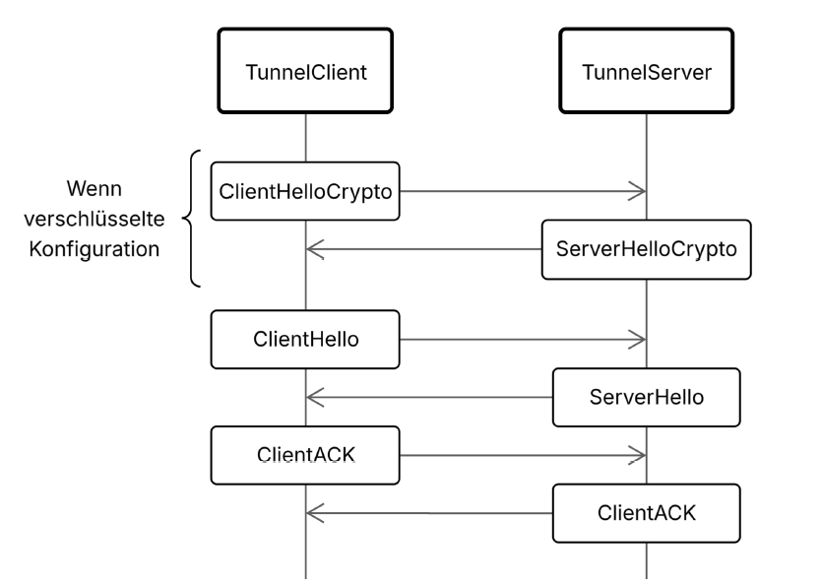
Verbindungsaufbau
Client ←→ Server
Identifikation des Clients
Aushandlung einer Session-ID
Zuweisung einer Client-IP-Adresse
Festlegung der MQTT Topics für Datentransfer
(Optional) Aufbau kryptographischer Session Keys für Verschlüsselung
Bestätigung der Session durch ACK-Nachrichten

Slide 14
Testszenarien
zweiteilige Gliederung Gesamttest
Test 1: Erreichbarkeit über den Tunnel
Test 2: TCP-Kommunikation über den Tunnel
Testkriterien
Perfomance & Latenz
TCP-Durchsatz
UDP-Durchsatz, Jitter & Paketverlust
Testbedingungen / -Umgebung
Tunnel-Server und Tunnel-Client auf verschiedenen virtuellen Maschinen
Die Verbindung zuvor via MQTT-Broker erfolgreich etabliert
Analyse mittels tcpdump auf TUN-Schnittstelle

Slide 15
Test 1: Erreichbarkeit über den Tunnel
Prüfung grundlegende Erreichbarkeit über Tunnel
ICMP-Ping von Tunnel-Client an Tunnel-IP des Servers
Ping 10.0.0.1

Slide 16
Test 2: TCP-Kommunikation über den Tunnel
Start TCP-Listener mit netcat
Aufbau TCP-Verbindung via Tunnel
Absetzen einer Testnachricht
nc -I -p 12345
printf '%s\n' 'TESTNACHRICHT' | nc 10.0.0.1 12345

Slide 17
Perfomance und Latenz

Slide 18
Perfomance und Latenz

Slide 19
Perfomance und Latenz
unverschlüsselt
verschlüsselt

Slide 20
Perfomance und Latenz

Slide 21
Fehlerfälle

Slide 22
Fazit

Slide 23
Bei Fragen, fragen

Slide 24
Quellen
https://docs.oracle.com/cd/A97335_02/apps.102/a83722/overvie3.htm#1014532
https://www.ibm.com/docs/en/app-connect/11.0.0?topic=corba-common-object-request-broker-architecture
https://refubium.fu-berlin.de/bitstream/handle/fub188/4102/12_chap12.pdf
https://learn.microsoK.com/de-de/dotnet/standard/naLve-interop/type-marshalling
https://www-ois-com.translate.goog/index.php/about-corba/? _x_tr_sl=en&_x_tr_tl=de&_x_tr_hl=de&_x_tr_pto=sge#:~:text=CORBA%20is%20the%20world's%20leading,programm ing%20languages%2C%20and%20operating%20systems.
https://www.elpassion.com/de/glossary/what-is-common-object-request-broker-architecture-corba#:~: text=Eine%20der%20Hauptfunktionen%20von%20CORBA%20(%20Common,zwischen%20verschiedenen%2 0Plattformen%20und%20Programmiersprachen%20zu%20unterst%C3%BCtzen.
https://www.omg.org/corba/faq.htm
https://hilfe.comarch.de/cee/index.php/documentation/corba-schnittstelle/
https://www.arl.wustl.edu/PublicaLons/2000-04/comp00fgk.pdf
https://umu.diva-portal.org/smash/get/diva2:1987951/FULLTEXT01.pdf
https://docs.oasis-open.org/mq$/mq$/v5.0/mq$-v5.0.html
https://iot.telekom.com/de/blog/mq$-protokoll-funkLonsweise-anwendungen-und-vorteile-im-iot
https://www.opc-router.de/was-ist-mq$/
https://aws-amazon-com.translate.goog/what-is/mq$/? _x_tr_sl=en&_x_tr_tl=de&_x_tr_hl=de&_x_tr_pto=sge#:~:text=Smart%20sensors%2C%20wearables%2C%20and%20oth er,can%20communicate%20IoT%20data%20efficiently.
https://www.all-electronics.de/automaLsierung/basiswissen-mq$-was-kann-das-iot-kommunikaLons-protokoll/ 700581#:~:text=Antwort%205:%20MQTT%20verwendet%20QoS%2DModi%2C%20um%20die,QoS%2DStufen: %200%2C%201%20und%202%2C%20die%20verschiedene
https://www.pubnub.com/blog/what-is-mq$-use-cases/
https://www.ibm.com/docs/de/ibm-mq/9.3.x?topic=overview-mq-telemetry-transport-protocol
http://www.bbs-1.de/bbs1/umat/netze/netz8.html
https://www.kernel.org/doc/html/latest/networking/tuntap.html
https://www.researchgate.net/publicaLon/317391853_IoT_real_Lme_data_acquisiLon_using_MQTT_protocol
EvaluaLon of MQTT Bridge Architectures in a Cross-OrganizaLonal Context von Keila Lima, Tosin Daniel Oyetoyan, Rogardt Heldal, Wilhelm Hasselbring aus 01/2025
https://www.emqx.com/en/blog/mq$5-new-features-payload-format-indicator-and-content-type
https://mymq$.app/de/mq$-qos-levels
https://phoenixnap.de/Glossar/Idle-Bedeutung

